Slide 1
Основы алгоритмизации
Разветвляющиеся алгоритмы

Slide 2
Ветвление
Разветвляющий алгоритм – это алгоритм, в котором в зависимости от некоторого условия выполняется либо одна, либо другая последовательность действий (ветвь).
Полная форма ветвления
Начало
Алгоритмический язык (КуМир):
да
Условие
нет
если <условие>
то <команды 1>
иначе <команды 2>
все
Серия
команд 1
Серия
команд 2
Конец

Slide 3
Ветвление
Разветвляющий алгоритм – это алгоритм, в котором в зависимости от некоторого условия выполняется либо одна, либо другая последовательность действий (ветвь).
Неполная форма ветвления
Начало
Алгоритмический язык (КуМир):
да
Условие
нет
если <условие>
то <команды>
все
Серия
команд
Конец

Slide 4
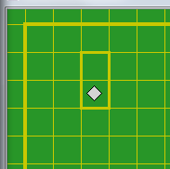
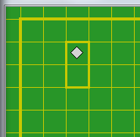
Задача. Исполнитель Робот находится внутри прямоугольника из двух клеток, расположенных вертикально и огороженных стеной. В какой именно клетке находится Робот, неизвестно. Необходимо перевести его в другую клетку.
использовать Робот
алг Другая клетка
нач
. если сверху стена
. . то вниз
. . иначе вверх
. все
кон
Демонстрация 1
Демонстрация 2

Slide 5
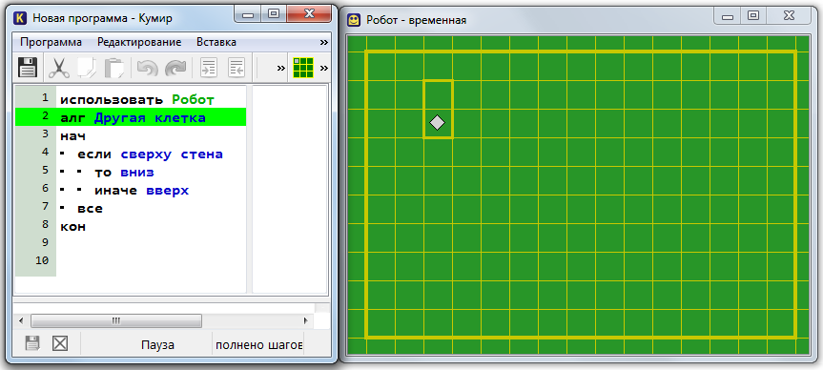
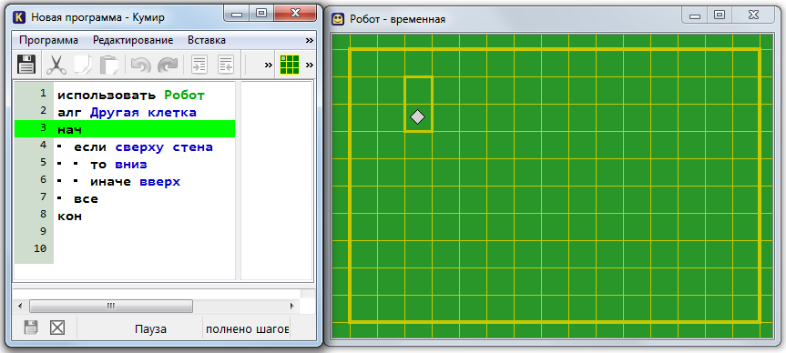
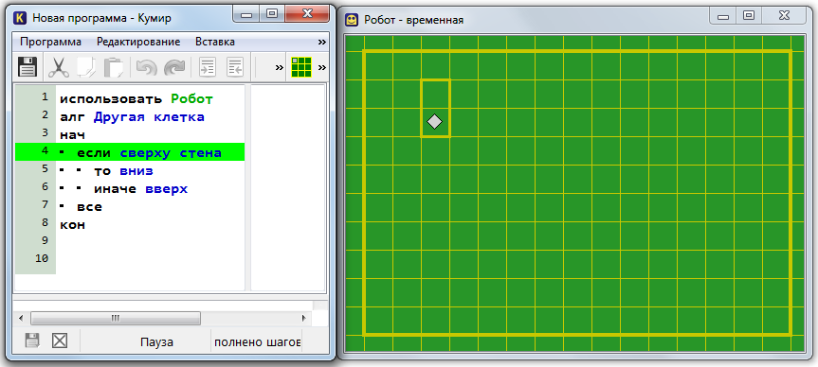
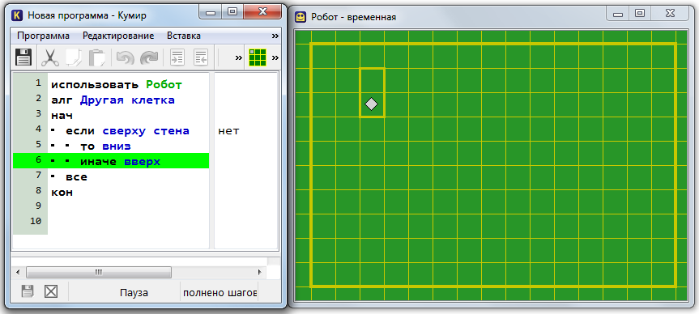
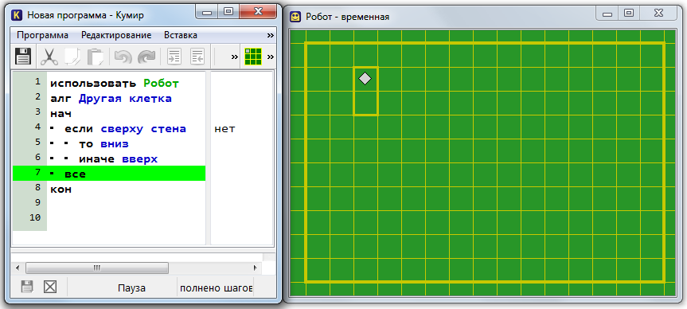
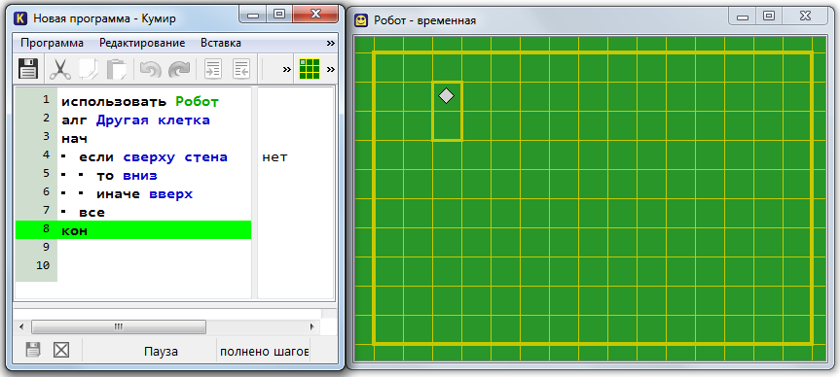
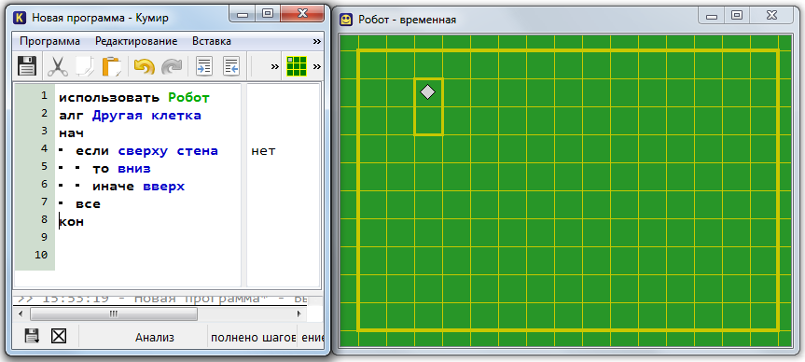
Задача. Исполнитель Робот находится внутри прямоугольника из двух клеток, расположенных вертикально и огороженных стеной. В какой именно клетке находится Робот, неизвестно. Необходимо перевести его в другую клетку.
Щелчок – шаг алгоритма

Slide 6
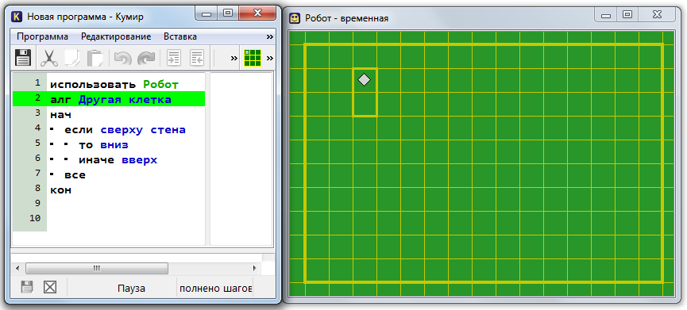
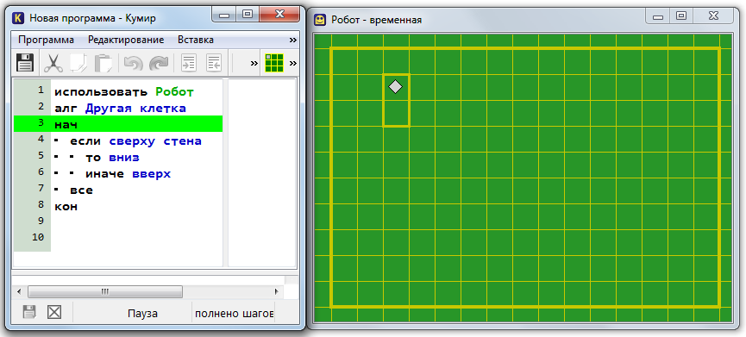
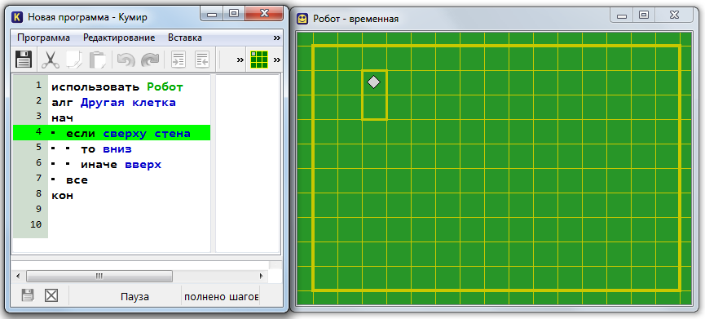
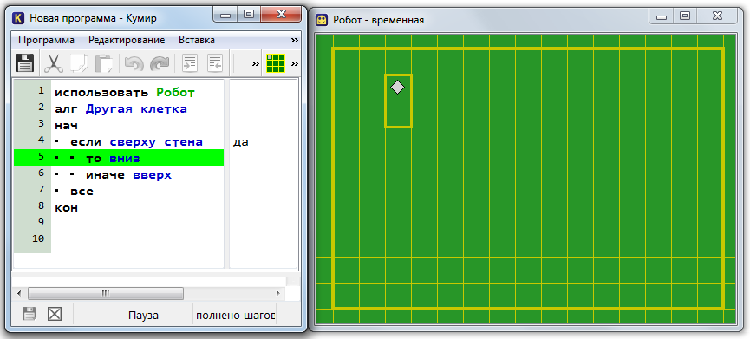
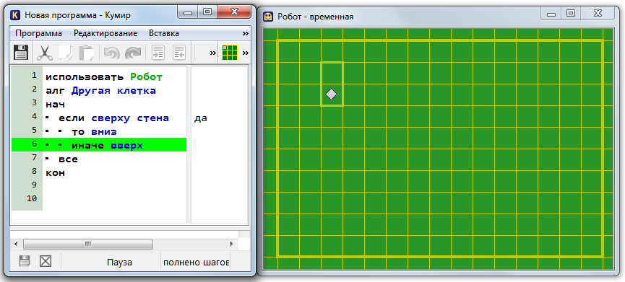
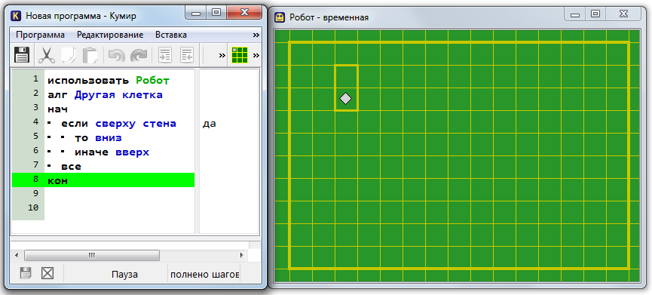

Задача. Исполнитель Робот находится внутри прямоугольника из двух клеток, расположенных вертикально и огороженных стеной. В какой именно клетке находится Робот, неизвестно. Необходимо перевести его в другую клетку.
Щелчок – шаг алгоритма

Slide 7
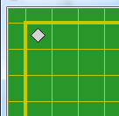
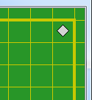
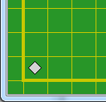
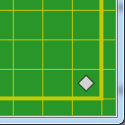
Задача. Исполнитель Робот находится в одном из углов рабочего поля, огороженного стеной. В каком именно углу находится Робот, неизвестно. Необходимо вывести его из угла.
использовать Робот
алг Из угла
нач
. если слева стена
. . то вправо
. все
. если справа стена
. . то влево
. все
. если снизу стена
. . то вверх
. все
. если сверху стена
. . то вниз
. все
кон
1)
2)
3)
4)
Демонстрация 1
Демонстрация 2
Где окажется Робот после выполнения данного алгоритма в каждом случае?

Slide 8
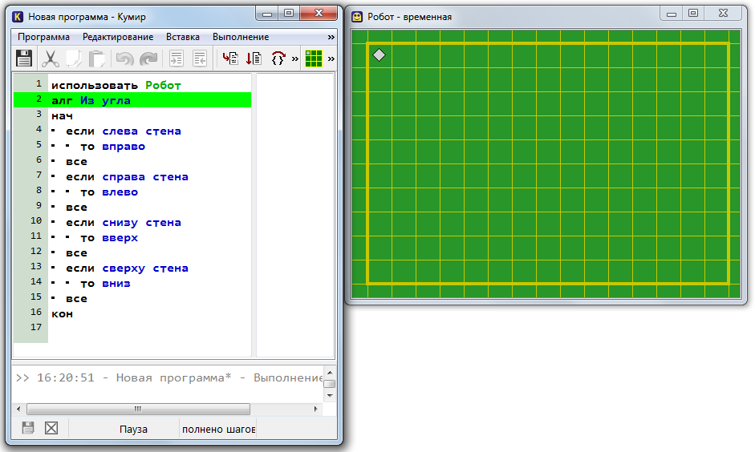
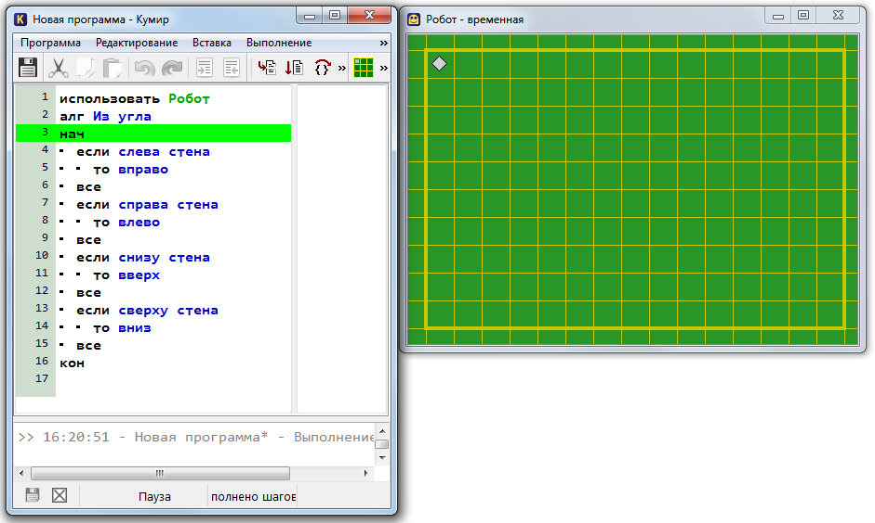
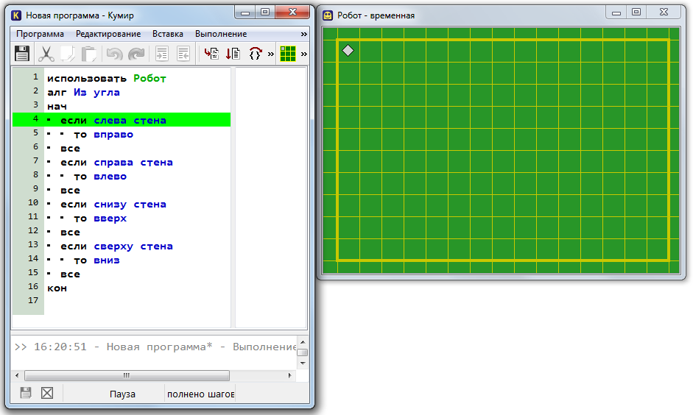
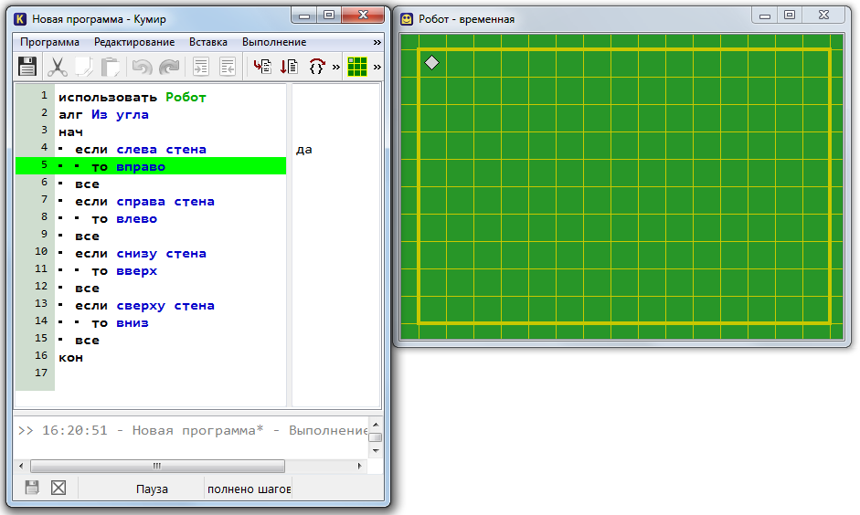
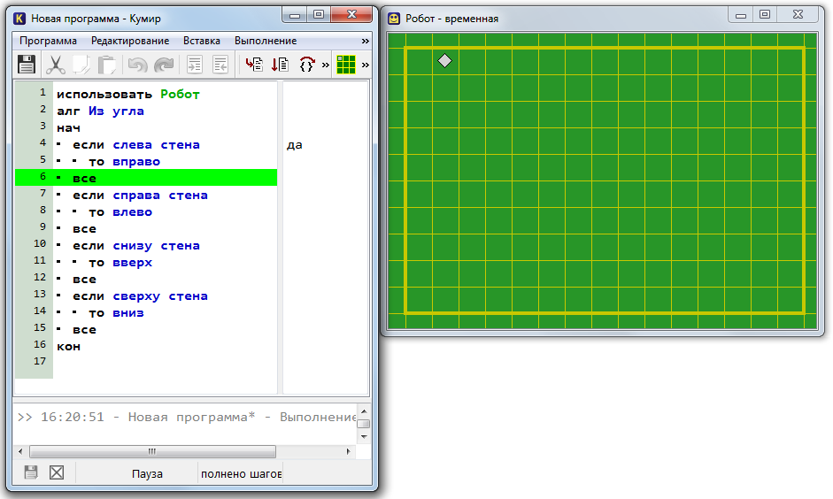
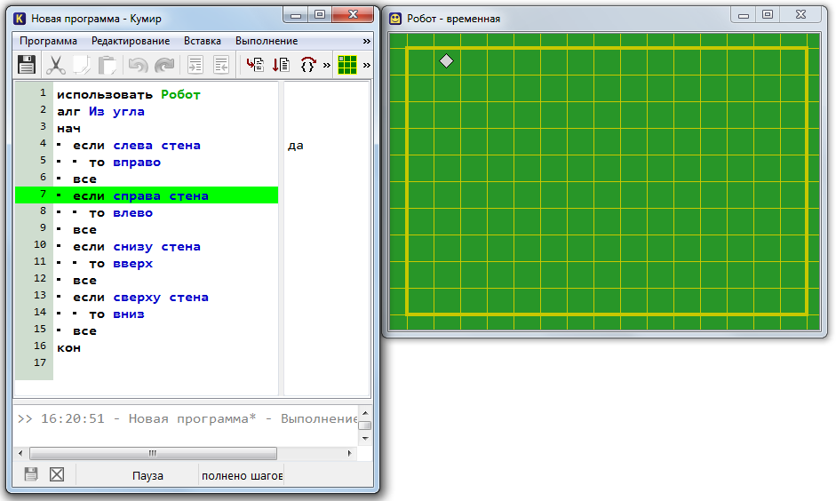
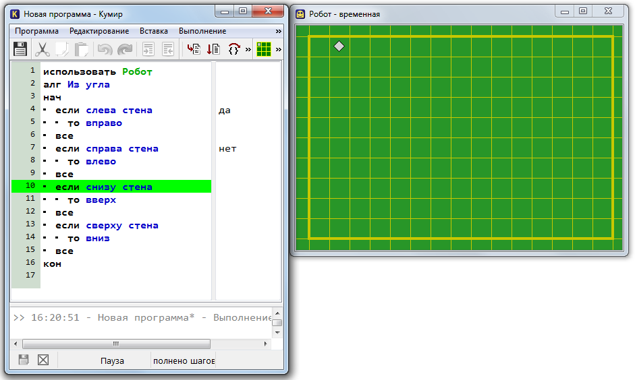
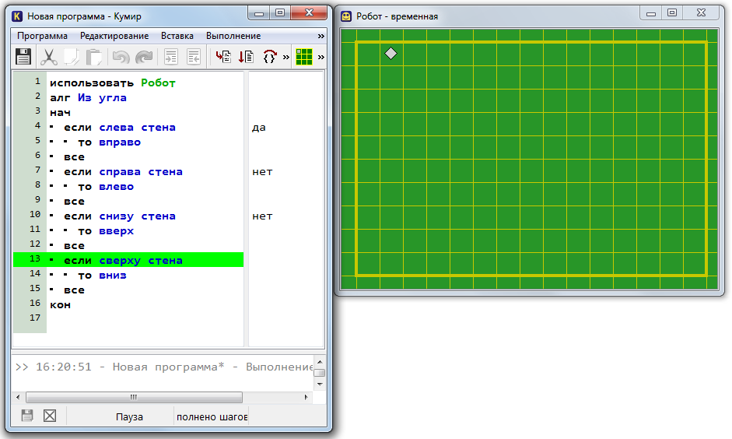
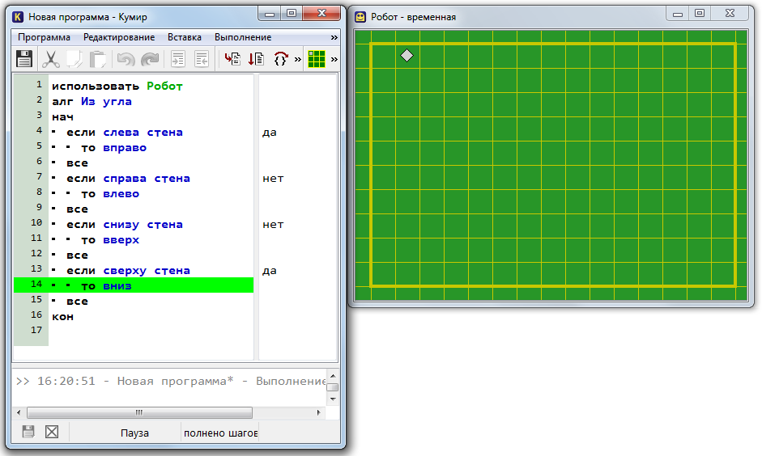

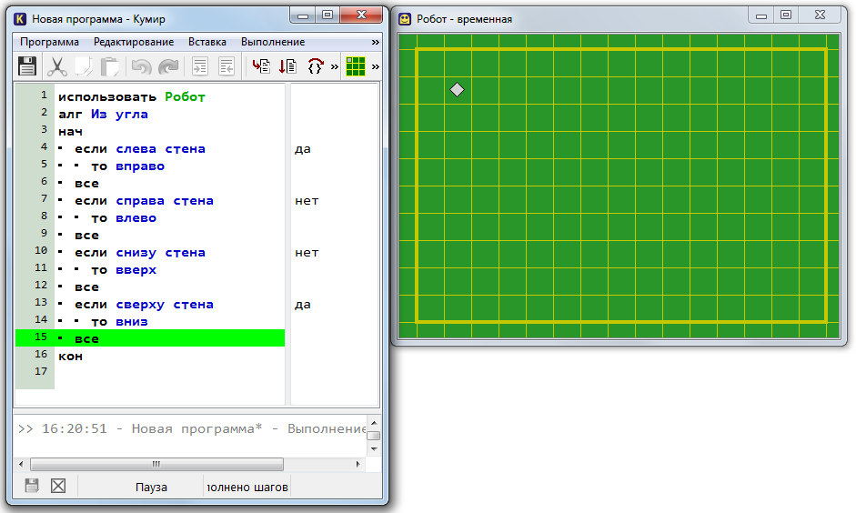
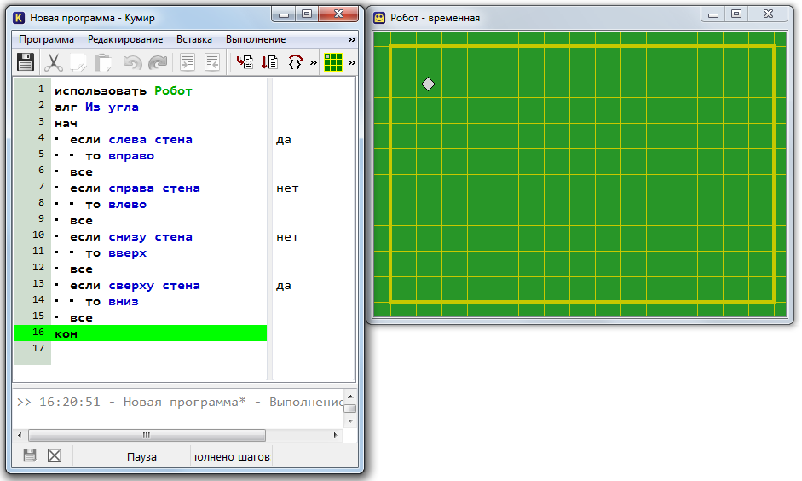
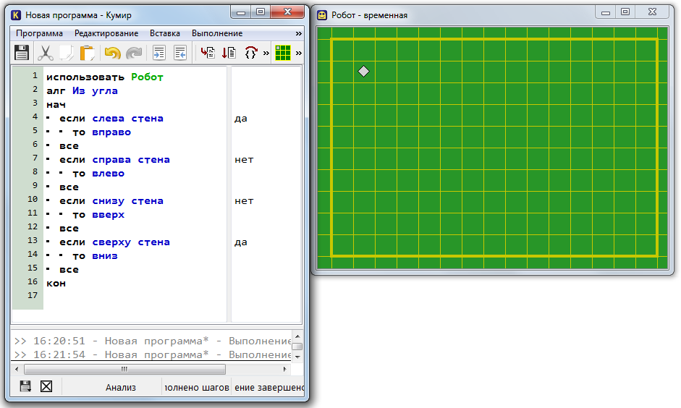
Задача. Исполнитель Робот находится в одном из углов рабочего поля, огороженного стеной. В каком именно углу находится Робот, неизвестно. Необходимо вывести его из угла.
Щелчок – шаг алгоритма

Slide 9



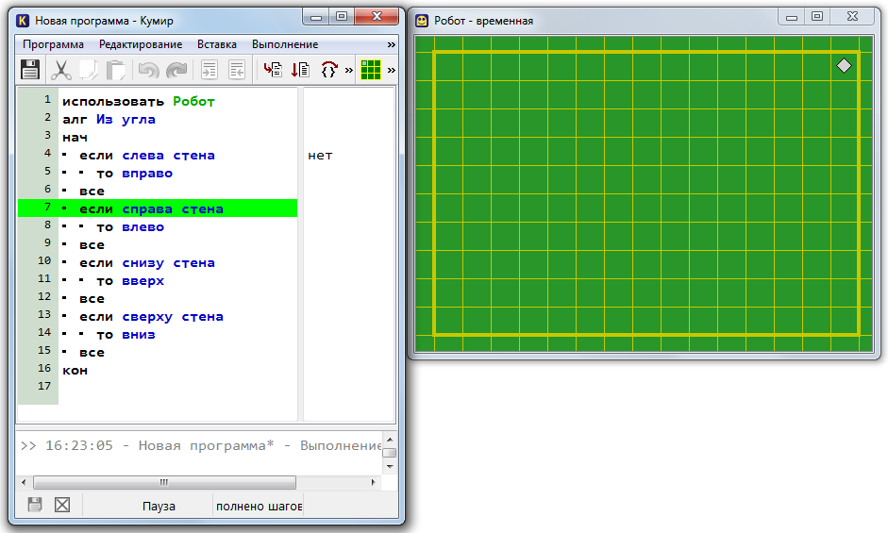
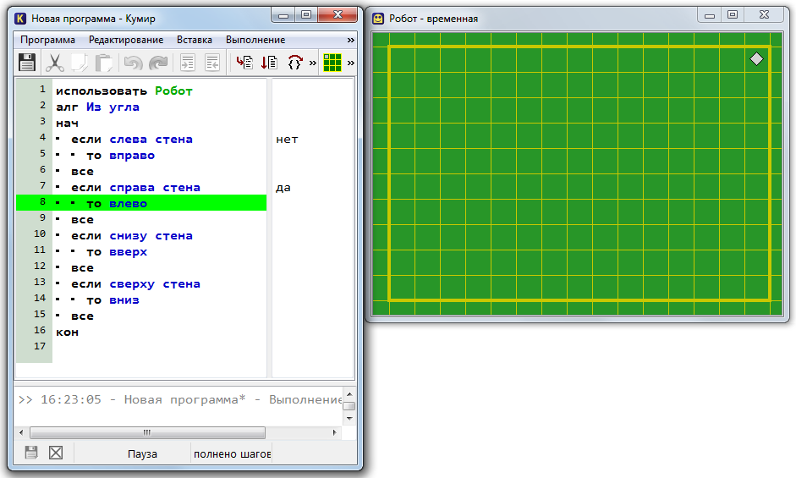


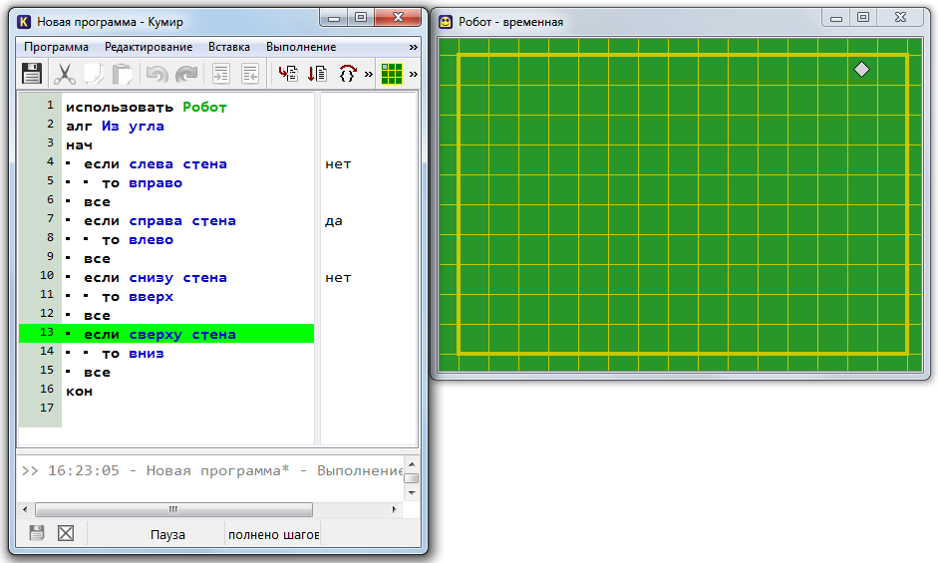
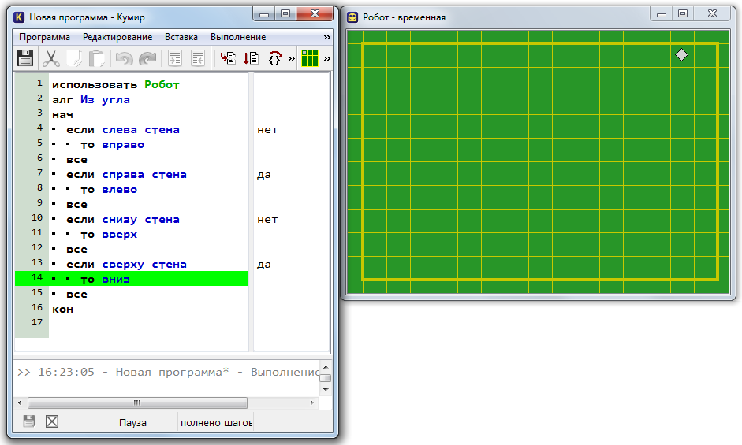
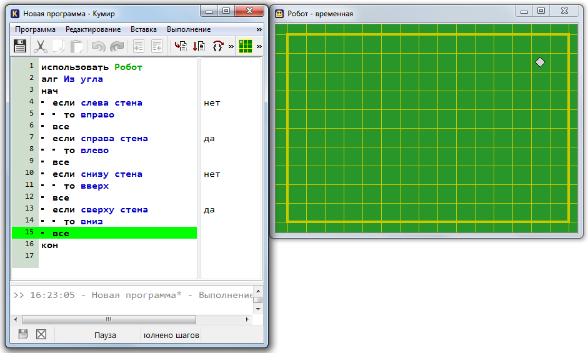
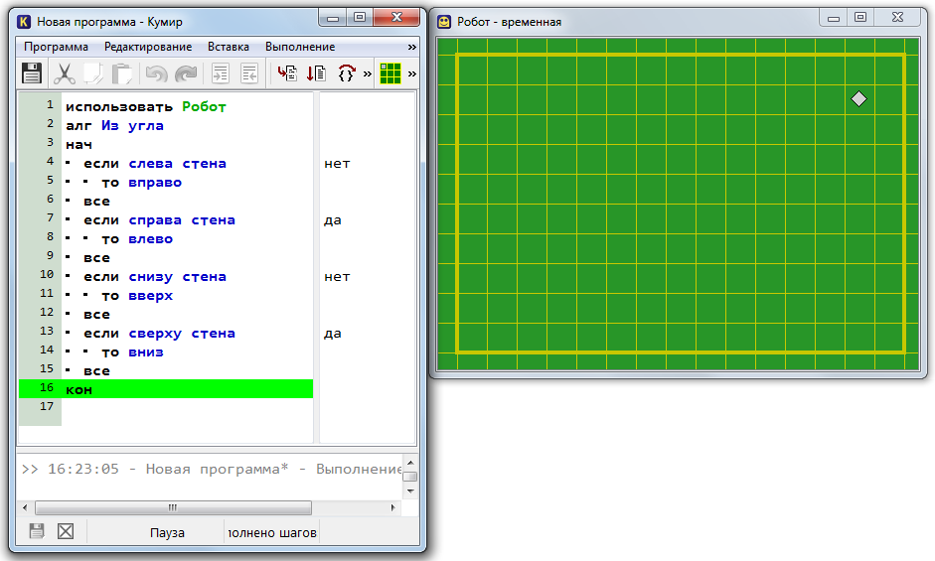

Задача. Исполнитель Робот находится в одном из углов рабочего поля, огороженного стеной. В каком именно углу находится Робот, неизвестно. Необходимо вывести его из угла.
Щелчок – шаг алгоритма

Slide 10

Задача. Составить алгоритм, определяющий большее из двух значений переменных.
1 способ
начало
алг БИД1
нач вещ A, B, MAX
. вывод "Введите два числа: "
. ввод A, B
. если A>B
. . то MAX:=A
. . иначе MAX:=B
. все
. вывод "Большее число ", MAX
кон
ввод A, B
да
A>B
нет
MAX:=A
MAX:=B
вывод MAX
конец
Введите два числа: 5 6
Большее число: 6

Slide 11
Задача. Составить алгоритм, определяющий большее из двух значений переменных.
2 способ
начало
алг БИД2
нач вещ A, B, MAX
. вывод "Введите два числа: "
. ввод A, B
. MAX:=A
. если B>MAX
. . то MAX:=B
. все
. вывод "Большее число: ", MAX
кон
ввод A, B
MAX:=A
да
B>MAX
нет
MAX:=B
вывод MAX
Введите два числа: 5 6
Большее число: 6
конец

Slide 12
Задача. Дан алгоритм нахождения большего из трех значений переменных. Составьте таблицу значений переменных этого алгоритма при A=10, B=30, C=20.
начало
ввод A,B,C
Шаг алго-ритма | Переменные |  |  |  | Условие
 | A | B | C | MAX
1 |  |  |  | -
2
3
4
5
MAX:=A
да
B>MAX
нет
-
-
-
10
30
20
MAX:=B
10
да
нет
30>10 (да)
C>MAX
30
MAX:=C
20>30 (нет)
вывод MAX
конец
Большее число 30

Slide 13
Задача. Дан алгоритм нахождения большего из трех значений переменных. Составьте программу на языке КУМИР.
алг БИТ
нач
. вещ A, B, C, MAX
. вывод "Ведите три числа "
. ввод A, B, C
. MAX:=A
. если B>MAX
. . то MAX:=B
. все
. если C>MAX
. . то MAX:=C
. все
. вывод "Большее число ", MAX
кон
начало
ввод A,B,C
MAX:=A
да
B>MAX
нет
MAX:=B
да
C>MAX
нет
MAX:=C
вывод MAX
конец
Ведите три числа 10 30 20
Большее число 30

